Slide 1

KaZaPy
Serveurs d’entreprise
Loïc FAIZANT – Suzy PAETA | Sciences Informatiques – 4e année 13/06/2013

Slide 2
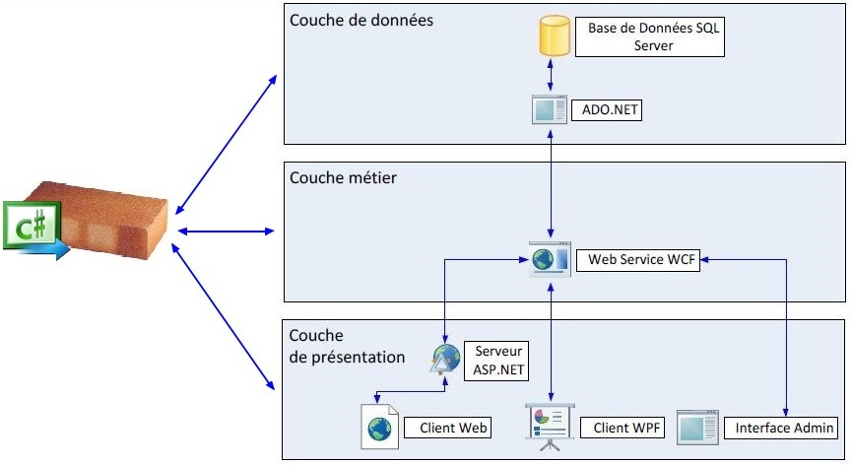
Architecture générale

Slide 3
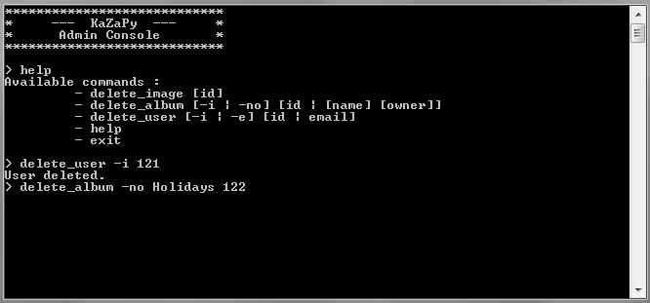
Fonctionnalités – Interface d’administration
Suppression d’images par ID
Suppression d’albums par ID ou par nom et propriétaire
Suppression d’utilisateurs par ID ou par adresse email
Commande d’aide

Slide 4
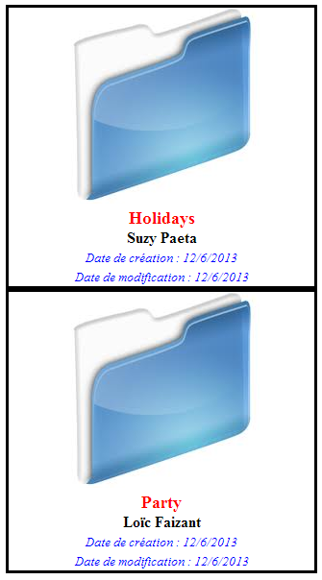
Fonctionnalités – Client léger
Visualisation de l’ensemble des albums publiés
Visualisation des images contenues dans un album spécifié

Slide 5
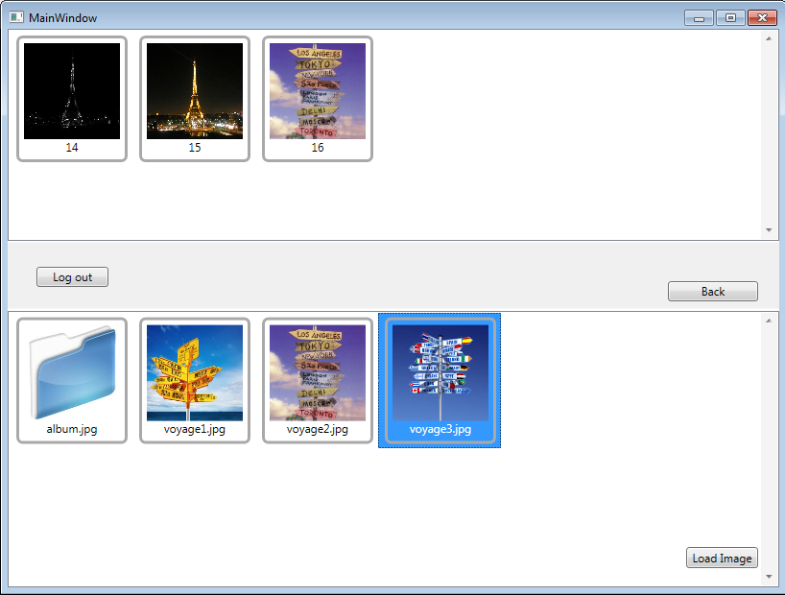
Fonctionnalités – Client lourd
Connexion / Déconnexion d’utilisateur
Ajout / Suppression d’albums
Ajout / Suppression d’images en albums

Slide 6
Prise de recul
Mise en œuvre de diverses technologies, relatives à différents aspects de la programmation
Problème de partage des classes d’objets métier : création d’une DLL supplémentaire
Problème de transfert d’images via les web services : utilisation de stream pour l’échange sous forme de blob

